Slide 1
Глава 1. Диагностика и устранение проблем

Slide 2
Проблемы отладки графических приложений
Большое количество параметров при выводе картинки (шейдеры, объекты состояний, содержимое буферов, etc) – много возможностей сделать что-то не так =)
Работает не на CPU – обычный дебаггер не подходит
Работает очень много потоков – обычный дебаггер не подходит

Slide 3
Проблемы отладки графических приложений
GPU работает асинхронно – ошибка может быть не там, где вы про нее узнали.
GPU не обрабатывает множество некорректных ситуаций – вместо того, чтобы сообщить про page fault, видеодрайвер просто виснет

Slide 4

Обычное начало новичка

Slide 5
Обычное начало новичка
Все сделали правильно - но ничего не рисуется или рисуется непонятно что
Непонятно почему - дебаггером не отладить то, что происходит на видеокарте

Slide 6
Как бороться с черным экраном
Проверка возвращаемых значений
Debug Layer – отладочный слой исполнения DirectX
Инструменты для отладки кадров: RenderDoc, Nsight, GPA, PIX
Отладочные маркеры для объектов и вызовов DirectX
Синхронизация DIP (вызов DrawIndexedPrimitive)
Использование инструментов от производителя видеокарты
AMD: AGS, breadcrumb markers
NVIDIA: Aftermath

Slide 7
Проверка возвращаемых значений
Если результат вызова метода COM объекта можно игнорировать, то он “возвращает” void
Иначе HRESULT
HRESULT всегда нужно проверять!
S_FALSE – не ошибка. Для проверки используйте SUCCEEDED или FAILED
Error Handling in COM

Slide 8
Инициализация DirectX – нельзя игнорировать
IDXGIFactory* pFactory = nullptr;
HRESULT hr = CreateDXGIFactory(__uuidof(IDXGIFactory), (void**)&pFactory);
if (SUCCEEDED(hr))
{
IDXGIAdapter* pDXGIAdapter = nullptr;
// Enumerate adapters, select one we will use
hr = pFactory->EnumAdapters(0, &pDXGIAdapter);
if (SUCCEEDED(hr))
{
ID3D11Device* pDX11Device = nullptr;
ID3D11DeviceContext* pDX11Context = nullptr;
// Create DirectX 11 device and context
hr = D3D11CreateDevice(pDXGIAdapter, D3D_DRIVER_TYPE_UNKNOWN, NULL, flags, &featureLevel, 1, D3D11_SDK_VERSION, &pDX11Device, NULL, &pDX11Context)
}
}

Slide 9
Очистка render target – можно игнорировать
// Clear the back buffer
ASSERT(numCurRenderTargetViews <= VID_MRT_MAX_TARGETS);
if (_IsState(flags, VID_CLR_BACK_BUF)) {
for (int i = 0; i < numCurRenderTargetViews; i++) {
m3dCOLOR color;
if (clearParam->separateColor) {
color = clearParam->separateColors[i];
} else {
color = clearParam->color;
}
color.Scale_0_1();
pDX11Context->ClearRenderTargetView(ppCurRenderTargetViews[i], (float*)&color);
}
}

Slide 10
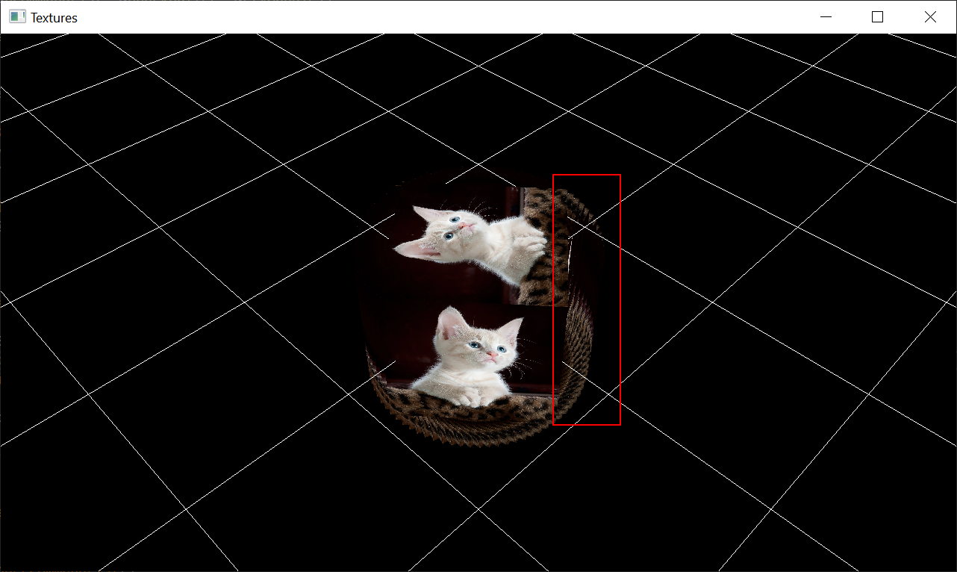
Очистка render target – можно игнорировать

Slide 11
DirectX Debug layer
Для включения из кода
UINT flags = 0;
flags |= D3D11_CREATE_DEVICE_DEBUG;
if (pDX11Device == NULL) {
D3D_CHECK(D3D11CreateDevice(pDXGIAdapter, D3D_DRIVER_TYPE_UNKNOWN, NULL, flags, &featureLevel, 1, D3D11_SDK_VERSION, &pDX11Device, NULL, &pDX11Context));
}

Slide 12
DirectX Debug layer
Для тонкой настройки (на каких сообщениях вызвать break, какие игнорировать, etc)
ID3D11Debug *pD3DDebug = nullptr;
if (SUCCEEDED(pD3DDevice->QueryInterface(__uuidof(ID3D11Debug), (void**)&pD3DDebug)))
{
ID3D11InfoQueue *pD3DInfoQueue = nullptr;
if (SUCCEEDED(pD3DDebug->QueryInterface(__uuidof(ID3D11InfoQueue), (void**)&pD3DInfoQueue)))
{
...
pD3DInfoQueue->Release();
}
pD3DDebug->Release();
}

Slide 13
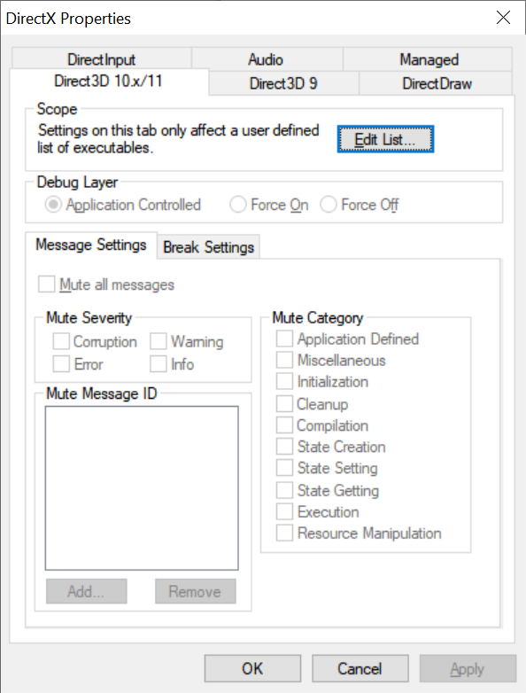
DirectX Debug layer
Можно при помощи DirectX Control Panel (dxcpl.exe)

Slide 14
DirectX Debug layer (установка)
Windows 7/Windows 8.x
Нужно установить Windows Software Development Kit (SDK) для Windows 8.x
Windows 10
Settings→Apps→Optional Features→Graphics Tools

Slide 15
DirectX Debug layer
Уровни “ответственности”
INFO: Полезная информация (например, объект удалился)
WARNING: Неочевидное поведение, которое может привести к артефактам изображения (например, ставим в RT текстуру, которая уже используется как shader resource)
ERROR: Неправильная работа с API (неверные параметры, неправильное состояние, что-то не вызвали, etc). Может случится краш видеодрайвера.
CORRUPTION: Внутреннее состояние видеодрайвера нарушено, гарантированный краш.

Slide 16
DirectX Debug layer (“подвисшие” объекты)
Также при выходе рапортует о не удаленных объектах DirectX
Можно запросить существующие объекты самостоятельно, вызвав ID3D11Debug::ReportLiveDeviceObjects()
D3D11_RDLO_DETAIL – подробная информация: тип, имя, etc.
Хороший тон – все чистить за собой при выходе!

Slide 17
DirectX Debug layer (“подвисшие” объекты)
ID3D11Debug* d3dDebug = nullptr;
pd3dDevice->QueryInterface(IID_PPV_ARGS(&d3dDebug));
UINT references = pd3dDevice->Release();
if( references > 1 )
{
d3dDebug->ReportLiveDeviceObjects(D3D11_RLDO_DETAIL);
}
d3dDebug->Release();

Slide 18
Инструменты для отладки кадров: RenderDoc
https://renderdoc.org/
Плюсы:
Работает на любом железе
Открытый исходный код
Небольшой размер
Много возможностей
Минусы:
Много мелких багов
Не имеет доступа к низкоуровневым функциям GPU

Slide 19
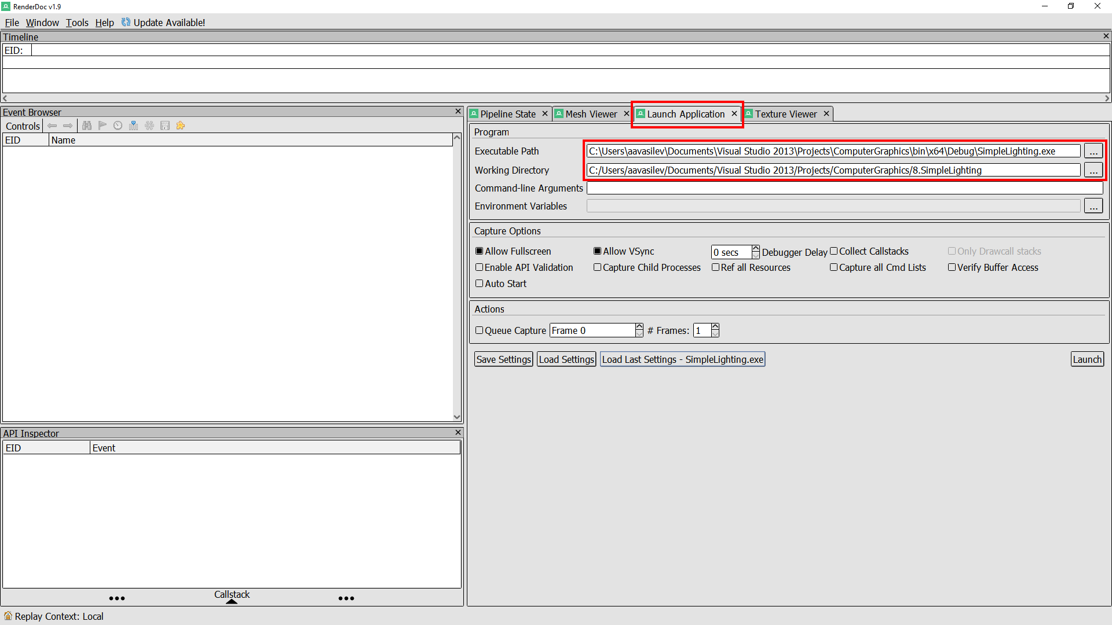
RenderDoc: запуск приложения

Slide 20
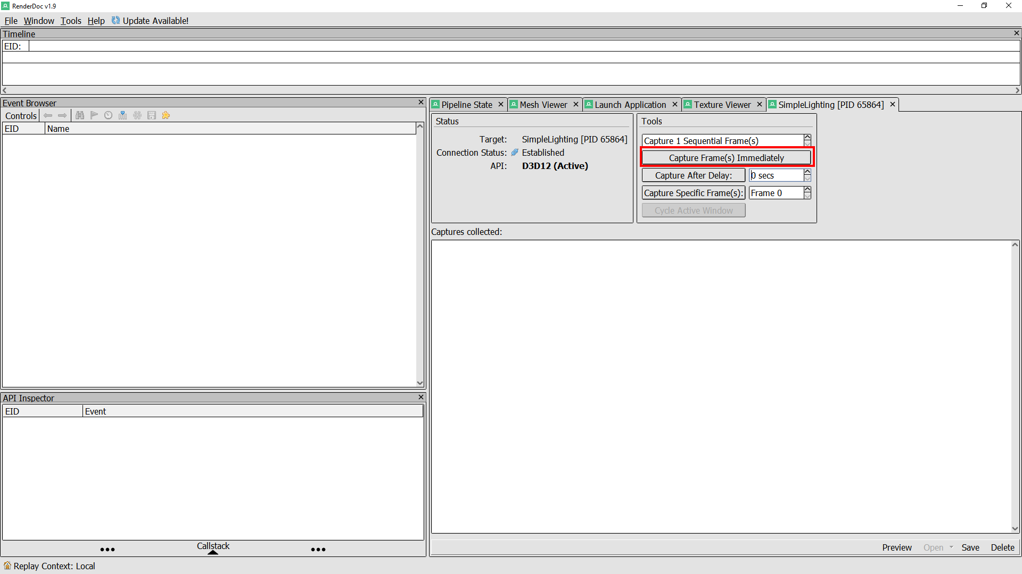
RenderDoc: захват кадра

Slide 21
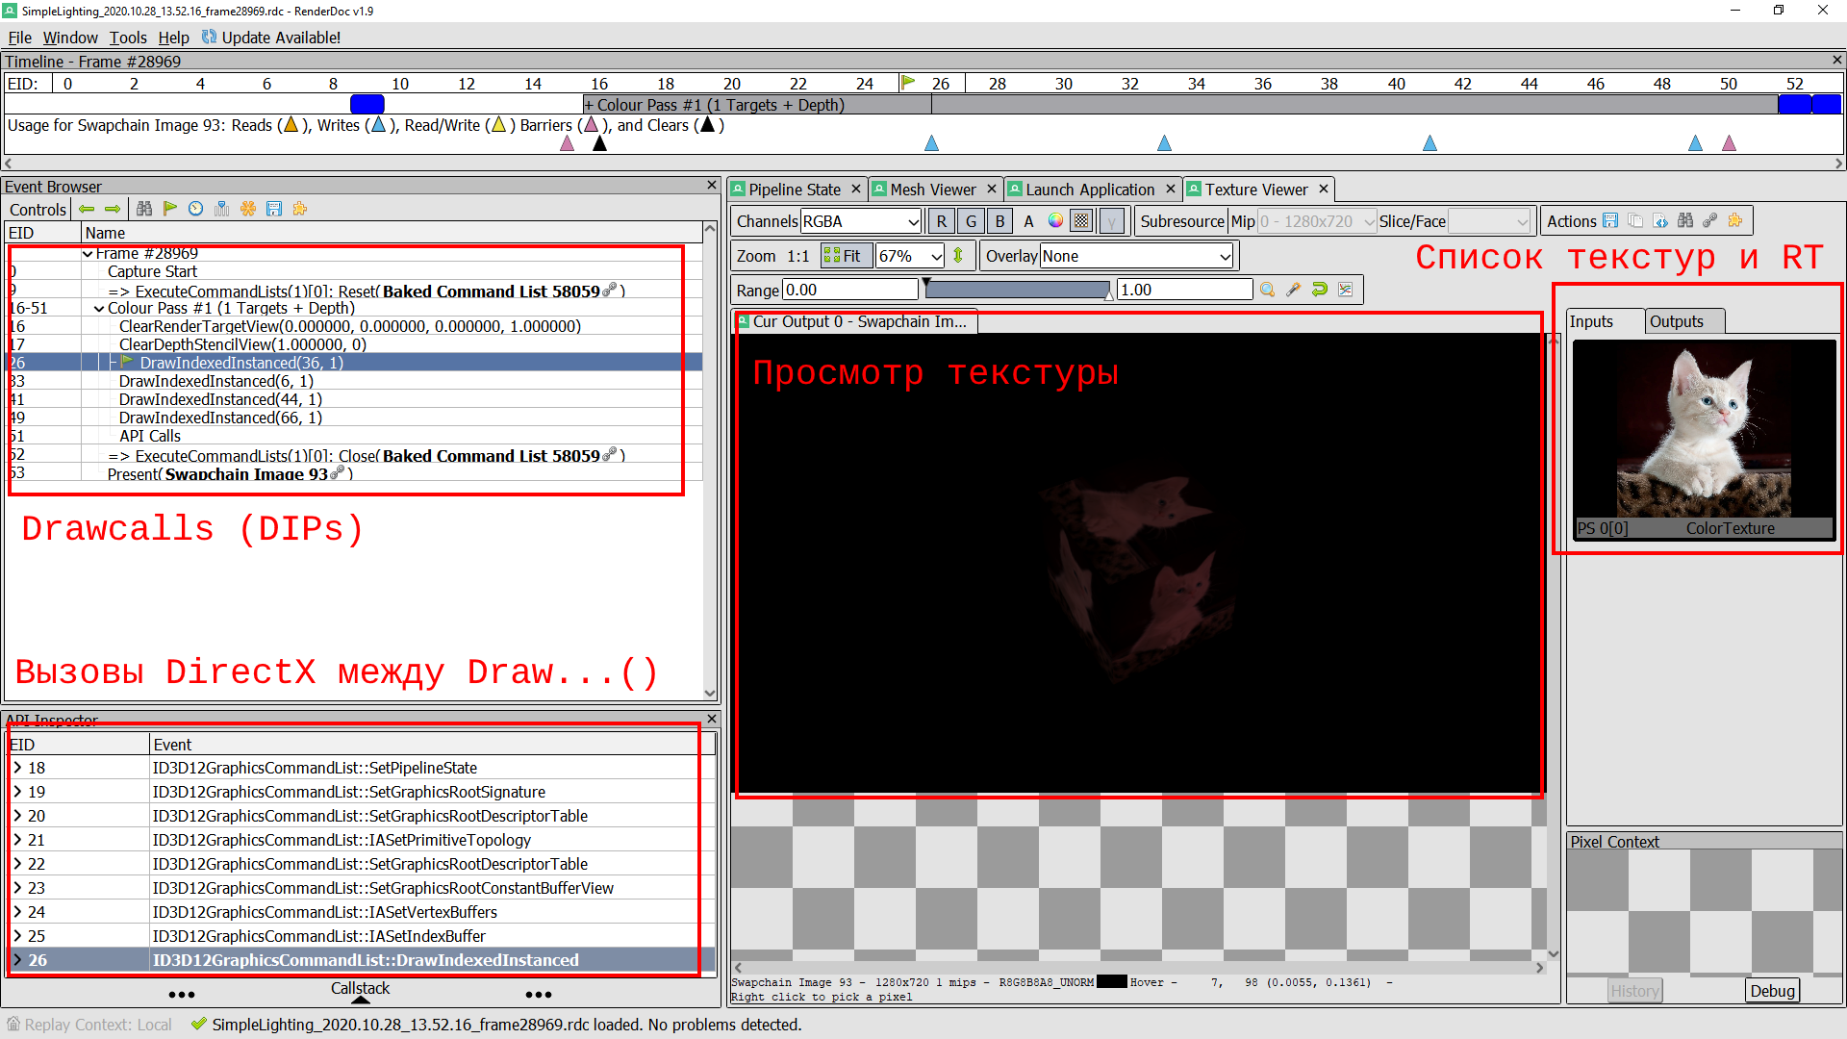
RenderDoc: анализ кадров

Slide 22
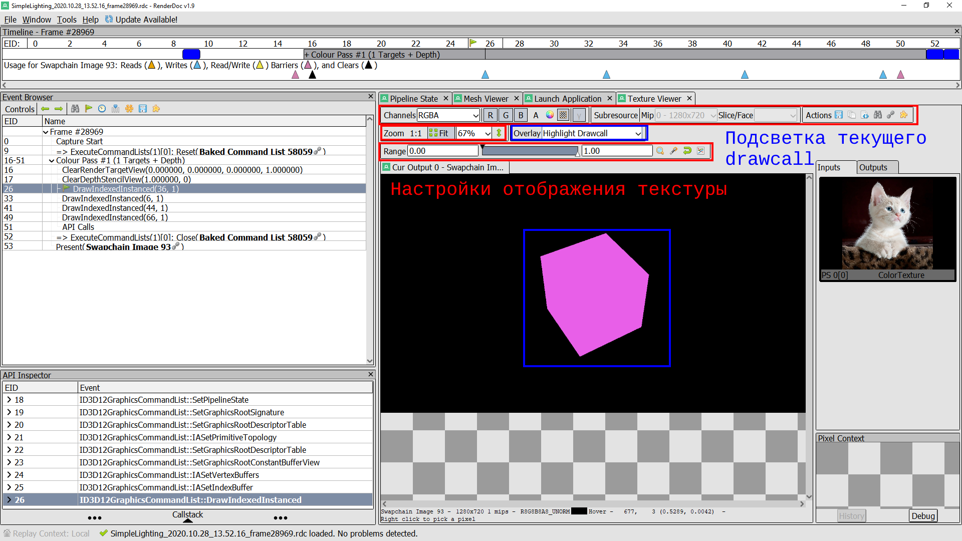
RenderDoc: анализ кадров

Slide 23
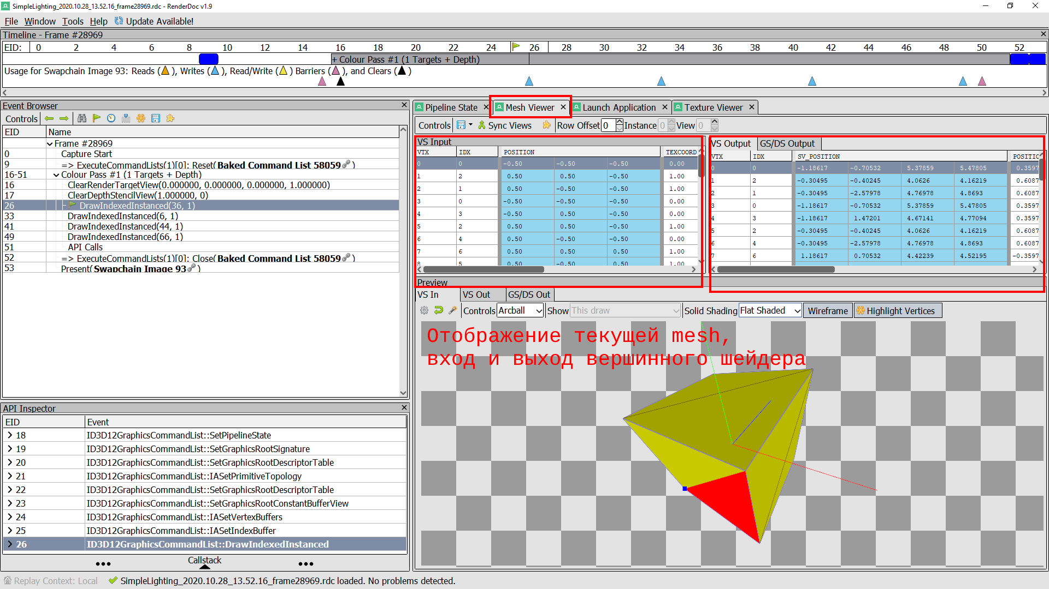
RenderDoc: анализ кадров

Slide 24
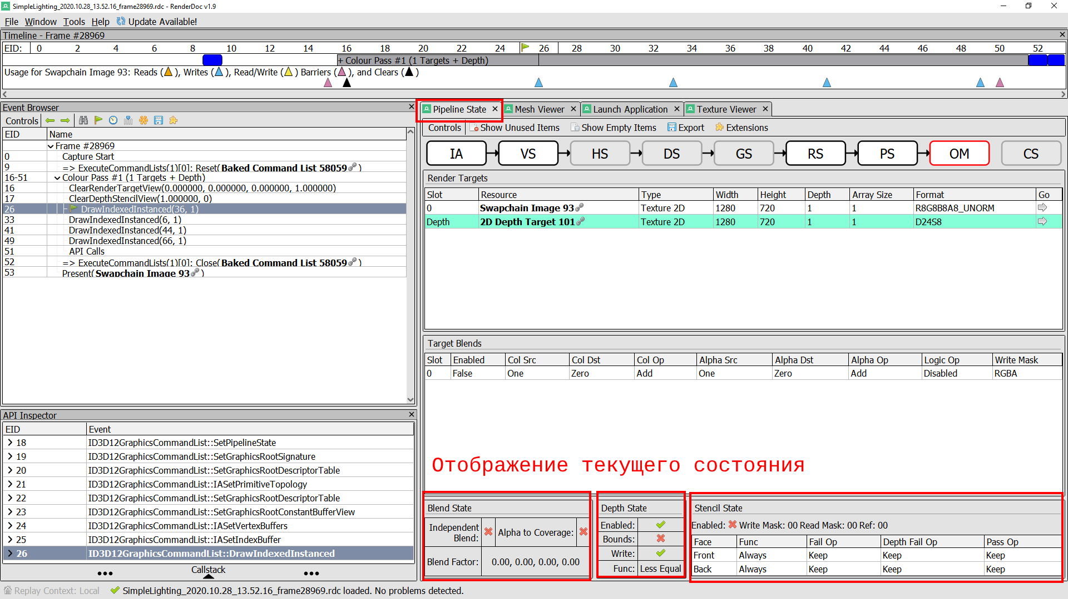
RenderDoc: анализ кадров

Slide 25
RenderDoc: можно ли отлаживать шейдера?
Можно!
Полная поддержка отладки вершинных и фрагментных шейдеров
Частичная поддержка вычислительных шейдеров (есть сложности с работой с общими для группы потоков данными – LDS)
Поддержка геометрических шейдеров и шейдеров тесселяции – разобраться самостоятельно в качестве упражнения =)

Slide 26
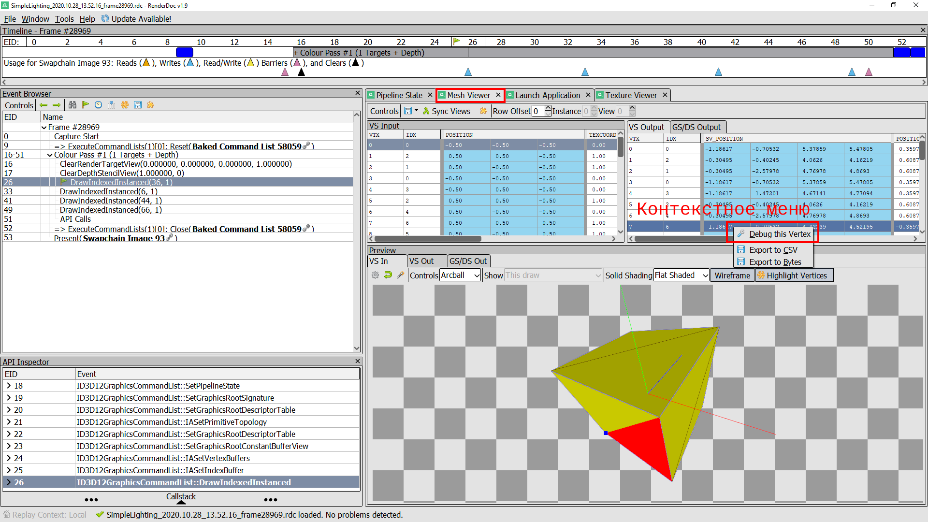
RenderDoc: отладка вершинного шейдера

Slide 27
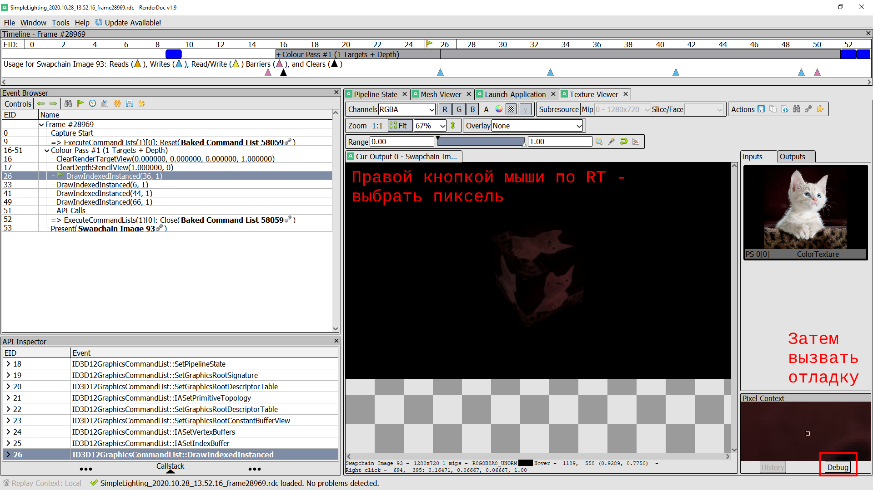
RenderDoc: отладка пиксельного шейдера

Slide 28
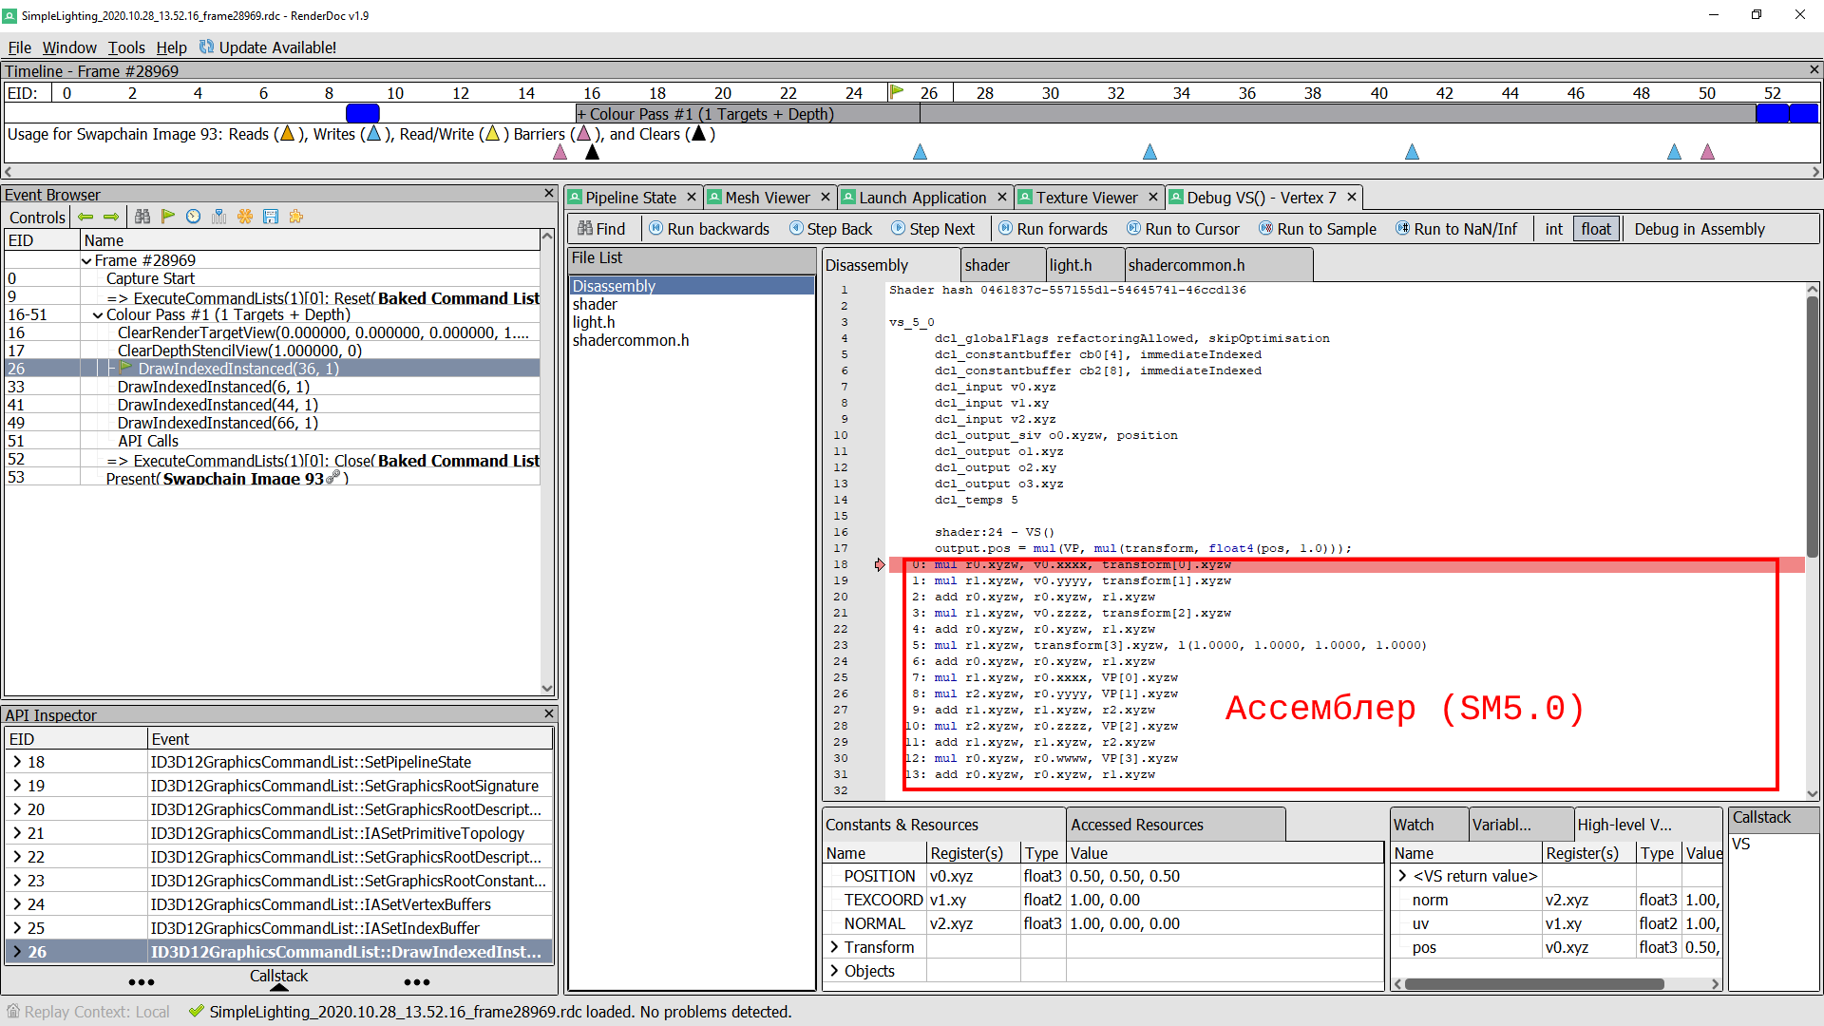
RenderDoc: отладка шейдера

Slide 29
Добавление отладочной информации в шейдер
Шейдера создаются в два шага
Компиляция из исходника при помощи D3DCompile()
std::vector<char> data;
bool res = ReadFileContent(“Color.hlsl", data);
if (res) {
UINT flags = 0;
ID3DBlob* pErrMsg = nullptr, pShaderBinary = nullptr;
HRESULT hr = S_OK;
switch (stage)
{
case Pixel:
hr = D3DCompile(data.data(), data.size(), "", nullptr, &D3DInclude(), "PS", "ps_5_0", flags, 0, &pShaderBinary, &pErrMsg);
break;
}
res = SUCCEEDED(hr);
}

Slide 30
Добавление отладочной информации в шейдер
Создание объекта ID3D11Shader*
HRESULT hr = pDevice->CreatePixelShader(pShaderBinary->GetBufferPointer(), pShaderBinary->GetBufferSize(), NULL, (ID3D11PixelShader**)&pPixelShader);

Slide 31
Добавление отладочной информации в шейдер
Компилировать шейдеры можно offline (то есть при компиляции приложения, например)
При компиляции шейдера можно добавить отладочную информацию
UINT flags = 0;
flags |= D3DCOMPILE_DEBUG | D3DCOMPILE_SKIP_OPTIMIZATION;
...
hr = D3DCompile(data.data(), data.size(), "", nullptr, &D3DInclude(), "PS", "ps_5_0", flags, 0, &pShaderBinary, &pErrMsg);
...

Slide 32
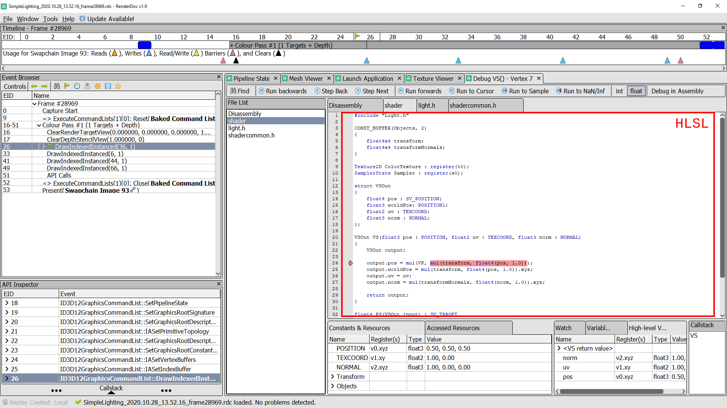
RenderDoc: отладка шейдера

Slide 33
RenderDoc: поддержка из кода
Иногда бывает невозможно вызвать захват кадра в нужный момент. Например, на первом кадре, когда объект должен рисоваться, он рисуется неправильно, а на всех остальных – нормально.
Можно вызвать захват кадра из кода
#include "renderdoc_app.h"

Slide 34
RenderDoc: если что-то пошло не так
Не работает или падает захват кадра, RenderDoc не коннектится к приложению, не видно отладочной информации для шейдера, etc.
Можно скачать исходники, собрать самостоятельно и отладиться в RenderDoc
https://github.com/baldurk/renderdoc
Можно также написать автору (на сайте есть координаты)

Slide 35
Отладочные маркеры
Получить интерфейс
ID3DUserDefinedAnnotation* pAnnotation = nullptr;
HRESULT hr = pContext->QueryInterface( __uuidof(pAnnotation), reinterpret_cast<void**>(&pAnnotation) );
Задать имена для событий в кадре
pAnnotation->BeginEvent(“DrawShadowMap”)
...
pAnnotation->EndEvent();

Slide 36
Отладочные маркеры
Задать имя объекта
ID3D11Resource* pResource = nullptr;
std::string textureName = “My Texture”;
// Create texture here
...
pResource->SetPrivateData(WKPDID_D3DDebugObjectName, textureName.size(), textureName.c_str());

Slide 37
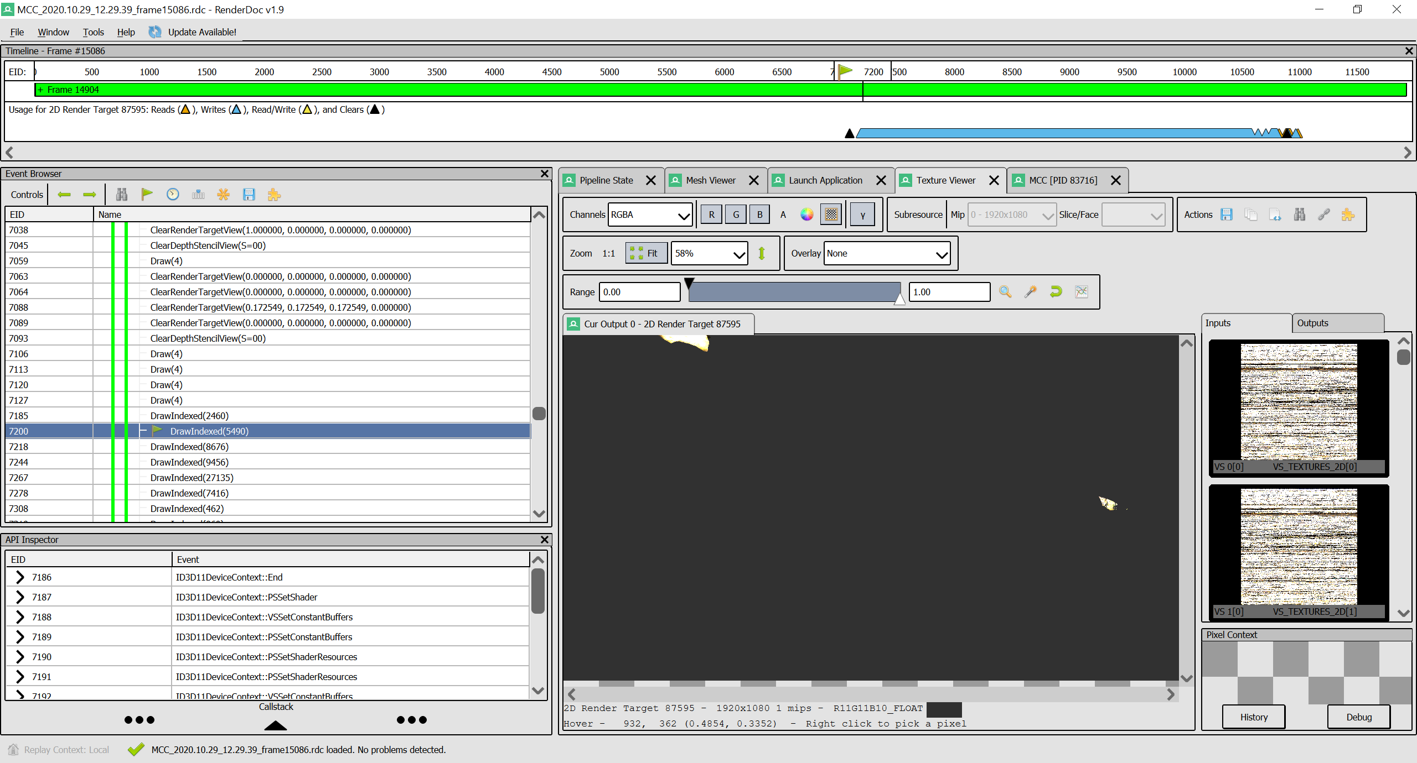
Кадр без отладочных маркеров

Slide 38
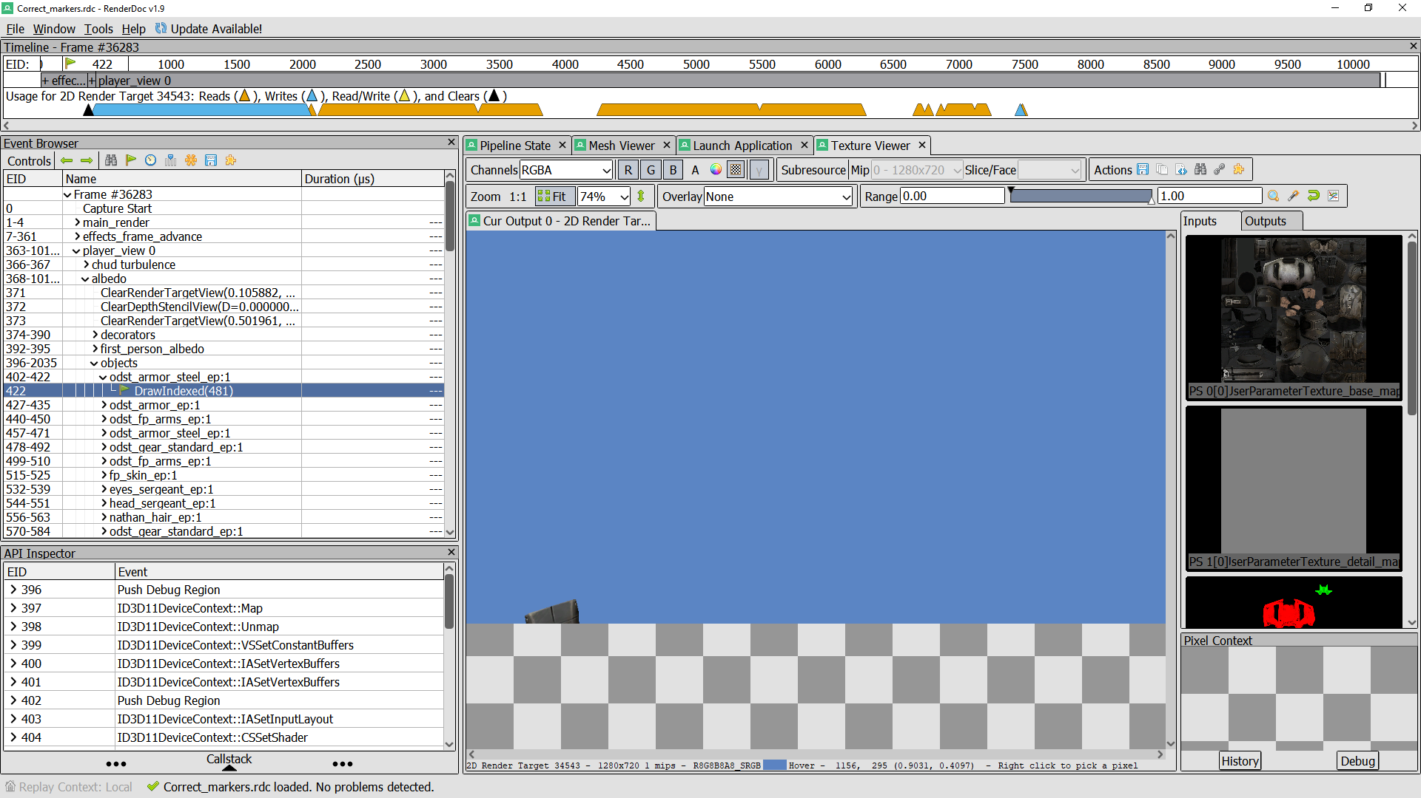
Кадр с отладочными маркерами

Slide 39
RenderDoc: бонус =)
Можно захватить кадр из любой игры, не только своего из приложения
Не будет маркеров, но в целом структуру кадра можно изучить

Slide 40
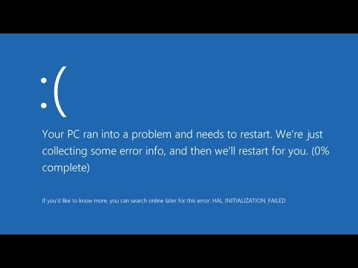
Если квадрат не черный, а синий =)

Slide 41
Как бороться с синим экраном
Не обязательно именно синий экран, может быть ошибка DEVICE_REMOVED, или сообщение от Windows, что устройство перестало отвечать и драйвер будет перезапущен
Иногда это не обязательно проблема, просто срабатывает TDR (timeout detection and recovery)
GPU работает асинхронно: вызовы Draw() ставятся в очередь, которая время от времени отправляется на выполнение.
Если ошибка при обращении CPU к драйверу (вызвали Draw, например), это не означает, что проблема в этом Draw

Slide 42
Как бороться с синим экраном
TDR может сработать, если шейдер выполняется слишком долго (дольше 2 секунд по умолчанию)
Иногда это нормальная ситуация для compute shaders, например
Можно увеличить TDR timeout

Slide 43
Как бороться с синим экраном
В очередь можно вставить query – запрос от CPU к GPU, который возвращает информацию о том, что случилось на GPU: сколько пикселей вывели, сколько времени заняло, просто событие, что что-то случилось.
Идея:
Вызвать Draw()
Вставить query типа «событие» в очередь команд GPU
Отправить очередь на исполнение
Дождаться события на CPU
Результат:
CPU и GPU работают синхронно

Slide 44
Синхронизация DIP
Создать query типа D3D11_QUERY_EVENT
ID3D11Query* pQueryEvent = nullptr;
D3D11_QUERY_DESC queryDesc = { D3D11_QUERY_EVENT, 0 };
HRESULT hr = pDevice->CreateQuery(&queryDesc, &pQueryEvent);

Slide 45
Синхронизация DIP
Вставлять эту query после каждого Draw(), затем ждать...
...
pDeviceContext->DrawIndexedPrimitive(...);
pDeviceContext->End(pQueryEvent);
while(pDX11Context->GetData(pQueryEvent, NULL, 0, 0) != S_OK);
...

Slide 46
Расширения DirectX от производителя GPU
NVIDIA (позволяет сохранить дамп с GPU, если случился краш)
https://developer.nvidia.com/nvapi
https://developer.nvidia.com/nsight-aftermath
https://github.com/bkaradzic/bgfx/blob/master/src/nvapi.cpp
AMD (позволяет вставлять маркеры на GPU, а потом сообщает, какой был активен, когда упало)
https://gpuopen.com/amd-gpu-services-ags-library/

Slide 47
Заключение
Отладка графических программ на GPU со множеством сложностей
Существуют инструменты для их преодоления
Проверка возвращаемых значений
Отладочный уровень DirectX 11
Графические отладчики
Отладочные маркеры
Методы синхронизации CPU и GPU
Расширение от производителей GPU, IHV (independent hardware vendor)

Slide 48
Задание
Разработать простое DirectX 11 приложение
Кубик или просто треугольник в трехмерном пространстве
Отображение в окне при помощи камеры с перспективной проекцией
В этом приложении реализовать следующее
Проверку возвращаемых значений (там, где они есть)
Включение/выключение debug layer
Корректную обработку изменения размера окна (то есть swapchain должен тоже менять свой размер)
Включение/выключение отладочной информации для шейдеров
Маркеры: имена для ресурсов и метки событий, чтобы их было видно в RenderDoc

